Slide 1
INEA e.V.
INEA e.V.
IBAN: DE51 5085 0150 0000 7873 53
BIC: HELADEF1DAS
Sparkasse Darmstadt
INEA – Innovationen für Nachhaltige Entwicklung in AFRIKA e.V. hat zum Ziel die Umsetzung und die Durchführung von nachhaltigen Entwicklungsprojekten in Afrika.
Gründungsjahr: 2019
Sitz: Groß Zimmern (Darmstadt)
Anzahl Mitglieder: 11

Slide 2
Aktivitäten
INEA e.V.
IBAN: DE51 5085 0150 0000 7873 53
BIC: HELADEF1DAS
Sparkasse Darmstadt
INEA e.V. verfolgt zurzeit in Rahmen seiner Aktivitäten zwei Ziele:
Gesundheitskampagnen in Kamerun.
Ausbildung von jungen Männer oder Frauen zum/zur Optiker*in

Slide 3
Gesundheitskampagnen
INEA e.V.
IBAN: DE51 5085 0150 0000 7873 53
BIC: HELADEF1DAS
Sparkasse Darmstadt
Im Rahmen seiner Aktivitäten organisiert der Verein Gesundheitskampagnen in Kamerun. Dabei verteilen Ärzte kostenlos medizinische Materialien und Produkte an Dorfbewohner während Optiker nach kurzer Untersuchung Lese- und Sonnenbrillen kostenlos an Bewohner zur Verfügung stellen.

Slide 4
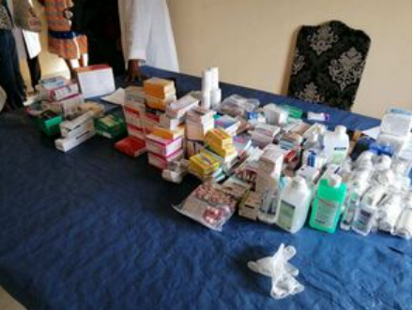
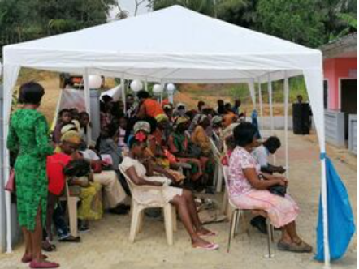
Gesundheitskampagnen
INEA e.V.
IBAN: DE51 5085 0150 0000 7873 53
BIC: HELADEF1DAS
Sparkasse Darmstadt

Slide 5
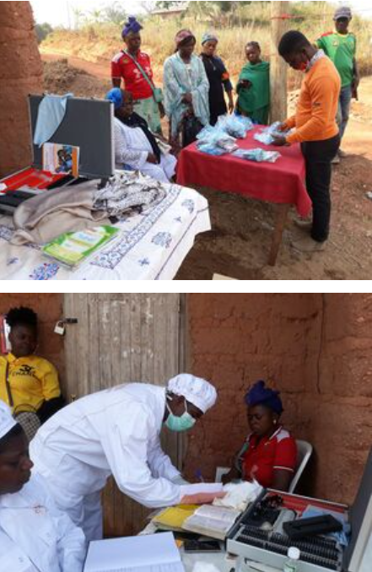
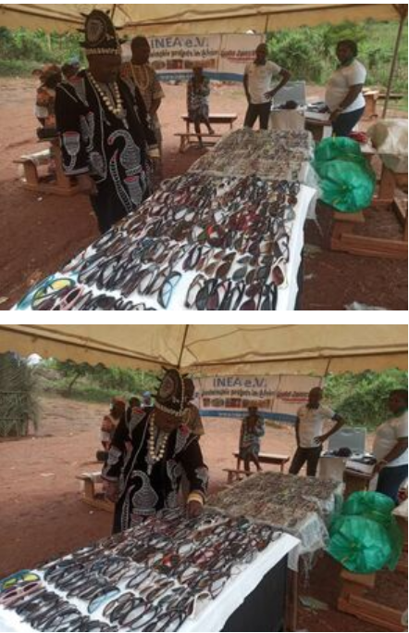
Gesundheitskampagnen
INEA e.V.
IBAN: DE51 5085 0150 0000 7873 53
BIC: HELADEF1DAS
Sparkasse Darmstadt

Slide 6
Ausbildung zum Optiker oder zur Optikerin
INEA e.V.
IBAN: DE51 5085 0150 0000 7873 53
BIC: HELADEF1DAS
Sparkasse Darmstadt
Einzelne Kameruner*innen bekommen durch INEA Unterstützung zur Ausbildung als Optiker*in. Die AZUBI erhalten am Ende der Ausbildung Mitteln vom Verein zum guten Start in die Selbstständigkeit.

Slide 7
Ausbildung zum Optiker oder zur Optikerin
INEA e.V.
IBAN: DE51 5085 0150 0000 7873 53
BIC: HELADEF1DAS
Sparkasse Darmstadt

Slide 8
Partner
INEA e.V.
IBAN: DE51 5085 0150 0000 7873 53
BIC: HELADEF1DAS
Sparkasse Darmstadt
Gudd-Zweck-Ideen
EDA
Brillenmann GmbH
Bon Secours Kamerun e.V.
Spedition Peiffer

Slide 9
Partner: Gudd-Zweck-Ideen
INEA e.V.
IBAN: DE51 5085 0150 0000 7873 53
BIC: HELADEF1DAS
Sparkasse Darmstadt

Slide 10
Partner: Gudd Zweck-Ideen
INEA e.V.
IBAN: DE51 5085 0150 0000 7873 53
BIC: HELADEF1DAS
Sparkasse Darmstadt
Sehr geehrter Herr Lekefack, sehr geehrter Herr MBAHAL,
wir sind mit unserer Hilfs-Aktion www.brillen-ohne-grenzen.de immer offen, im Rahmen unserer Möglichkeiten mit neuen Partnern zu kooperieren.
In KAMERUN haben wir selbst noch keine eigenen Kontakte – daher würden wir uns freuen, mit Ihnen eventuell einen zuverlässigen und dauerhaften neuen Partner zu bekommen.
Für uns ist es wichtig, dass wir unsere Partner persönlich kennenlernen, damit man aus dieser Begegnung heraus die Zusammenarbeit aufbauen kann.
Gerne können Sie uns daher ab Oktober 2020 nach vorheriger Termin-Vereinbarung in unserer sog. „Gudd-Zweck-Brillenverwertungsstelle“ & „EDA-Optiker-Ausbildungswerkstatt“ in 66629 Oberkirchen, Hauptstraße 26 (Alte Schule) besuchen.

Slide 11
Partner: Gudd Zweck-Ideen
INEA e.V.
IBAN: DE51 5085 0150 0000 7873 53
BIC: HELADEF1DAS
Sparkasse Darmstadt
vielen Dank für Ihre schnelle Antwort.
Schnelligkeit ist meistens gutes Zeichen für Ernsthaftigkeit, Herzblut & Engagement.
Wir haben den Samstag, den 14.11.2020 gegen 10:00 Uhr fest für Sie eingeplant und freuen uns über Ihren Besuch und die Möglichkeit, eine Zusammenarbeit mit Ihnen und KAMERUN zu prüfen und auch zu ermöglichen, d.h. mit der ersten Übergabe der „bestellten Brillen & Etuis“ auf Ihrer Liste auch konkret zu starten.
Herzliche Grüße und bis dahin alles Gute.
Bleiben Sie gesund, fröhlich & zuversichtlich!

Slide 12
Partner: Gudd Zweck-Ideen
INEA e.V.
IBAN: DE51 5085 0150 0000 7873 53
BIC: HELADEF1DAS
Sparkasse Darmstadt

Slide 13
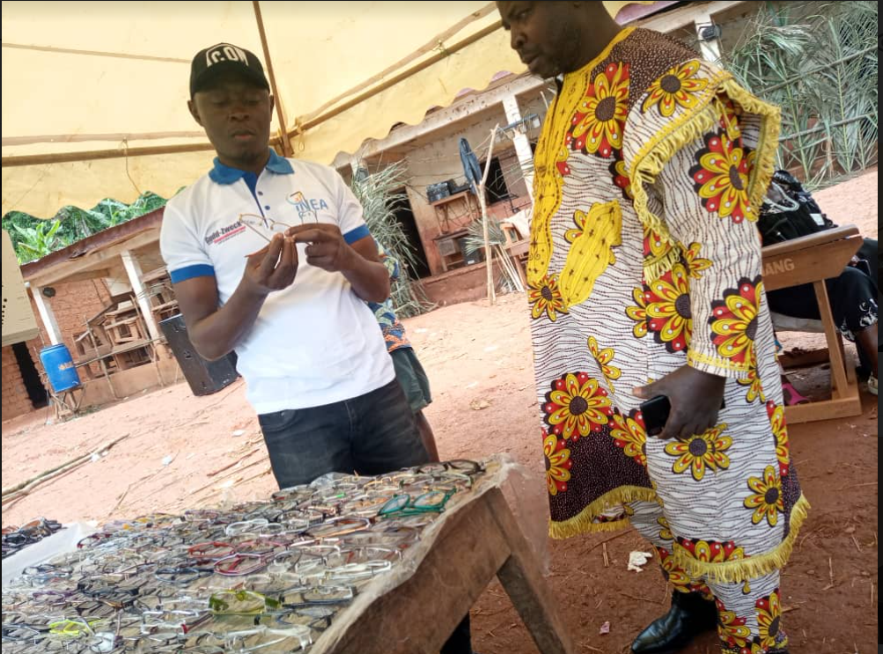
Partner: Gudd Zweck-Ideen
INEA e.V.
IBAN: DE51 5085 0150 0000 7873 53
BIC: HELADEF1DAS
Sparkasse Darmstadt

Slide 14
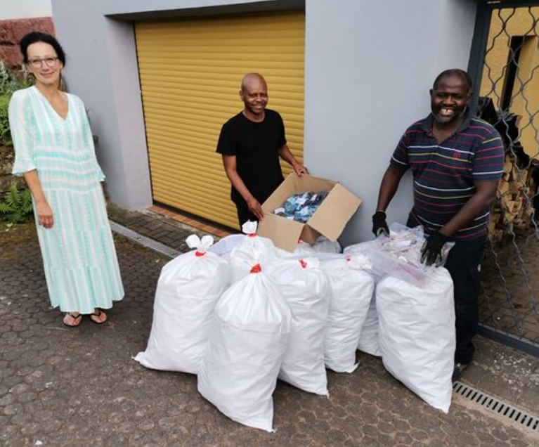
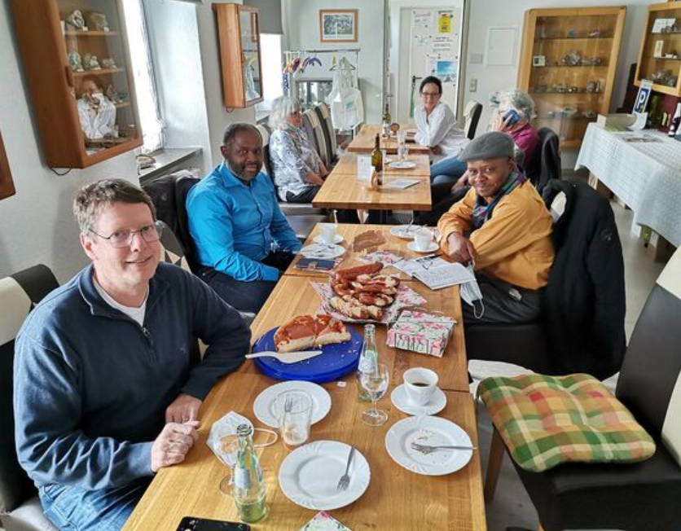
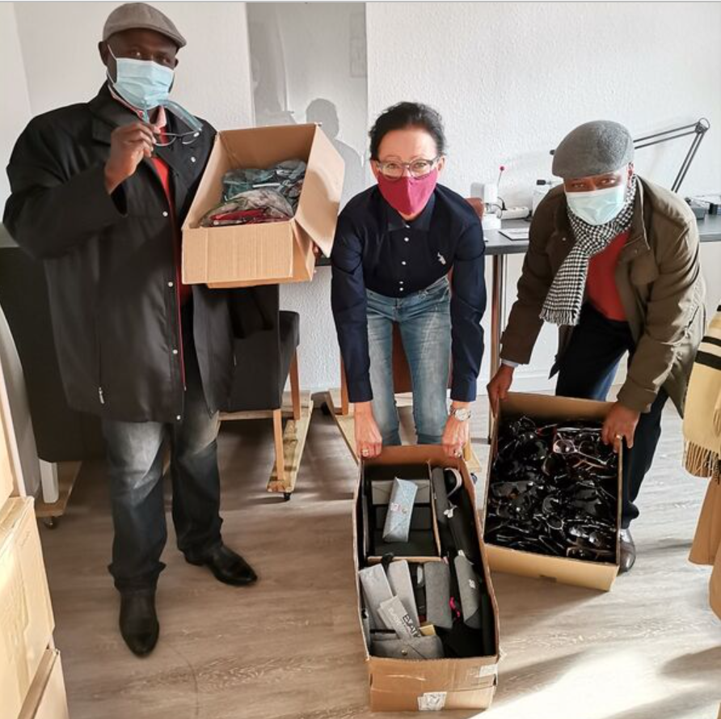
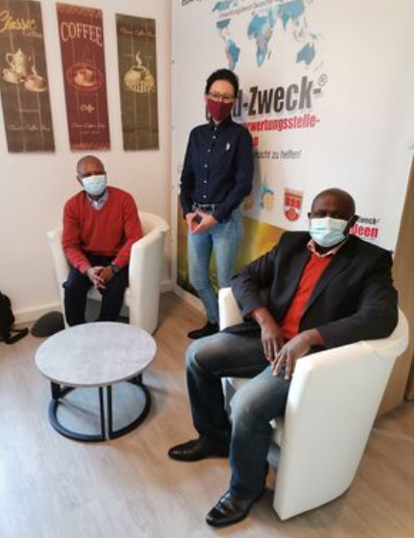
Partner: Gudd Zweck-Ideen
INEA e.V.
IBAN: DE51 5085 0150 0000 7873 53
BIC: HELADEF1DAS
Sparkasse Darmstadt

Slide 15
Partner: EDA
INEA e.V.
IBAN: DE51 5085 0150 0000 7873 53
BIC: HELADEF1DAS
Sparkasse Darmstadt

Slide 16
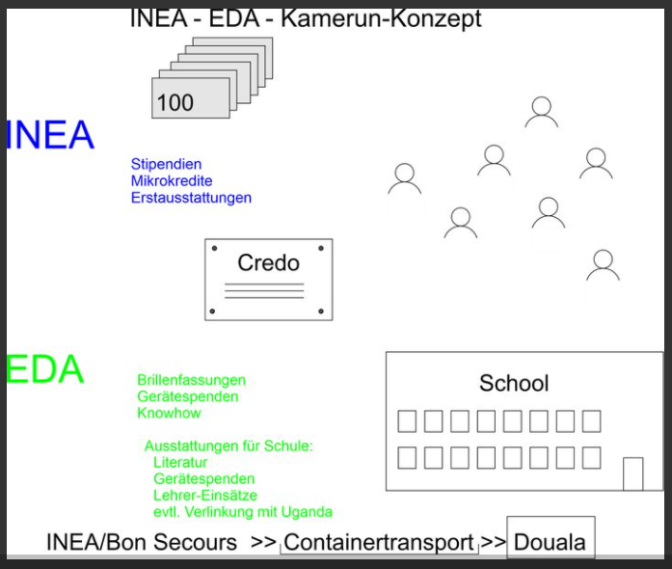
Kooperation mit EDA
INEA e.V.
IBAN: DE51 5085 0150 0000 7873 53
BIC: HELADEF1DAS
Sparkasse Darmstadt

Slide 17
Kooperation mit EDA
INEA e.V.
IBAN: DE51 5085 0150 0000 7873 53
BIC: HELADEF1DAS
Sparkasse Darmstadt
INEA trägt Sorge, dass einzelne Kameruner*innen eine Ausbildung zum/zur Optiker*in bekommen und auch einen guten Start in eine Selbstständigkeit haben können. Dies geschieht in Form eines Stipendiums für die Ausbildung, eine Grundausstattung an Geräten und Fassungen, und eine Begleitung in der Startphase der Unternehmensgründung. Eine Kombination mit einem Mikrokreditsystem ist angedacht.

Slide 18
Kooperation mit EDA
INEA e.V.
IBAN: DE51 5085 0150 0000 7873 53
BIC: HELADEF1DAS
Sparkasse Darmstadt
Der EDA wird auf seine Weise dafür sorgen, dass die Berufsschule in Douala, und evtl. auch in Yaoundé nach Möglichkeit mit dem französischen Lehrplan und Literatur versorgt wird, wie auch die Ausstattung der Schule mit gespendeten Geräten ausgestattet wird. Auch eine Vermittlung von deutschen Optiker zum zeitweisen Einsatz im Unterricht ist vorgesehen.

Slide 19
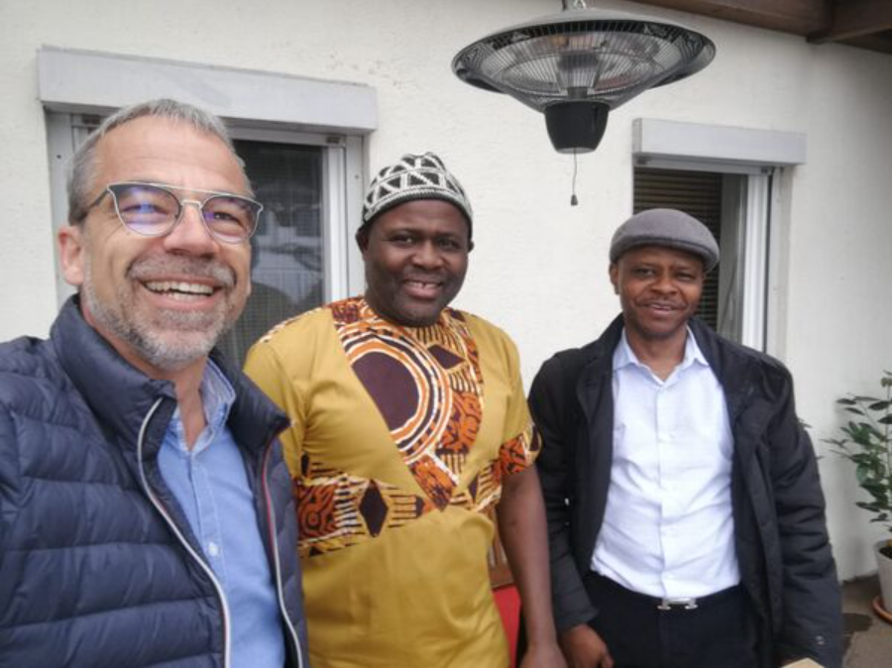
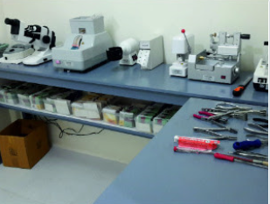
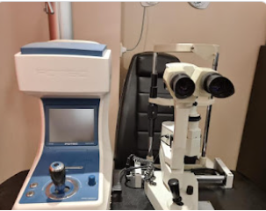
Kooperation mit EDA
INEA e.V.
IBAN: DE51 5085 0150 0000 7873 53
BIC: HELADEF1DAS
Sparkasse Darmstadt

Slide 20
Kooperation Brillenmann
INEA e.V.
IBAN: DE51 5085 0150 0000 7873 53
BIC: HELADEF1DAS
Sparkasse Darmstadt
Der Kontakt mit Brillenmann GmbH ( in Renningen, in der Nähe von Stuttgart) wurde durch EDA hergestellt. Brillenmann GmbH stellt INEA e.V. Brillenfassungen und Sonnenbrillen zur Verfügung. Diese Fassungen und Sonnenbrillen können preiswert in Kamerun in dem Lager von INEA e.V. verkauft werden.
Ziel ist hier, bezahlbare Brillen an die Bevölkerung zur Verfügung zu stellen und die Aktivitäten von INEA e.V. voran zu bringen.

Slide 21
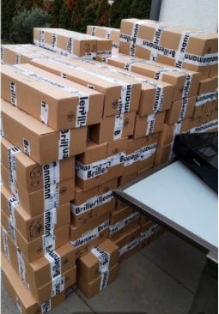
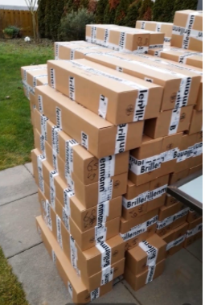
Kooperation Brillenmann
INEA e.V.
IBAN: DE51 5085 0150 0000 7873 53
BIC: HELADEF1DAS
Sparkasse Darmstadt

Slide 22
Kooperation mit Bon Secours e.V.
INEA e.V.
IBAN: DE51 5085 0150 0000 7873 53
BIC: HELADEF1DAS
Sparkasse Darmstadt
Bon Secours ist ein gemeinnütziger Verein mit Sitz in Meckenheim, NRW. Der Verein trägt dazu bei, die gesundheitlichen Situation der Menschen in Kamerun zur verbessern, durch:
Sachspenden, gesundheitliche Projekte für die Menschen
Medizinische Ausbildung
Wir kooperieren mit Bon Secours und verfolgen ähnliche Ziele.

Slide 23
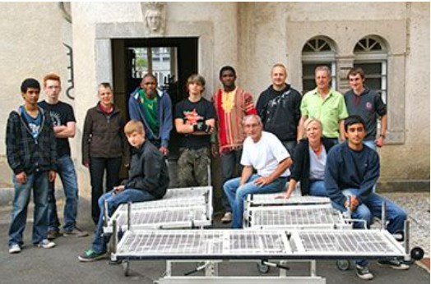
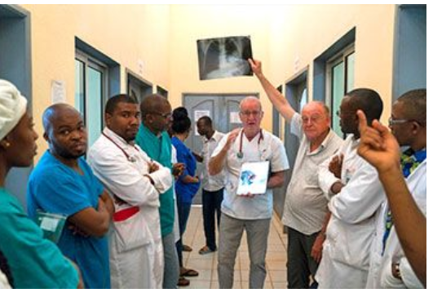
Kooperation mit Bon Secours e.V.
INEA e.V.
IBAN: DE51 5085 0150 0000 7873 53
BIC: HELADEF1DAS
Sparkasse Darmstadt

Slide 24
Kooperation mit Spedition Peiffer
INEA e.V.
IBAN: DE51 5085 0150 0000 7873 53
BIC: HELADEF1DAS
Sparkasse Darmstadt
Durch Spedition Peiffer GmbH (Freisen) suchen wir eine Möglichkeit unter anderen, unsere Sachspende nach Kamerun preiswert zu schicken.
Wir sind noch am Anfang unserer Kooperation.

Slide 25
Geldgeber
INEA e.V.
IBAN: DE51 5085 0150 0000 7873 53
BIC: HELADEF1DAS
Sparkasse Darmstadt
Mit der Unterstützung vom Rotarier Jörg Ertle und unserem Partner Gudd-Zweck-Ideen UG, haben wir eine Spende in der Höhe von 10.000 € vom RC St. Ingbert Ende 2022 bekommen.

Slide 26
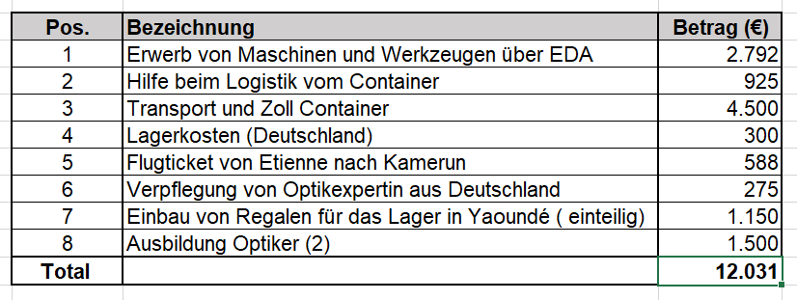
INEA e.V.
IBAN: DE51 5085 0150 0000 7873 53
BIC: HELADEF1DAS
Sparkasse Darmstadt

Slide 27
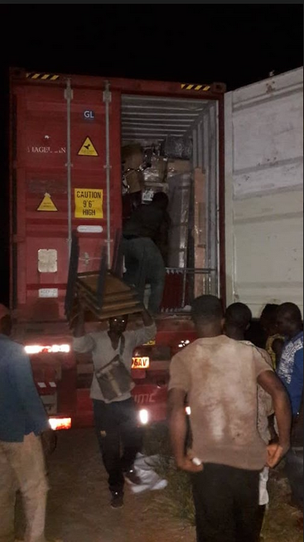
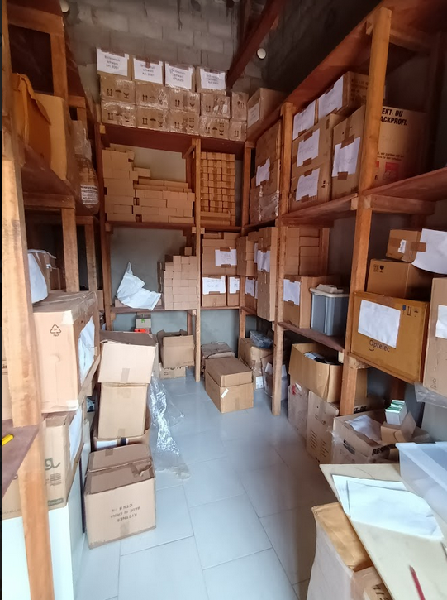
INEA e.V.
IBAN: DE51 5085 0150 0000 7873 53
BIC: HELADEF1DAS
Sparkasse Darmstadt

Slide 28
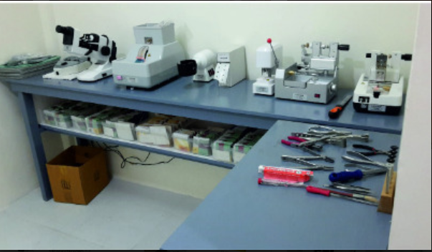
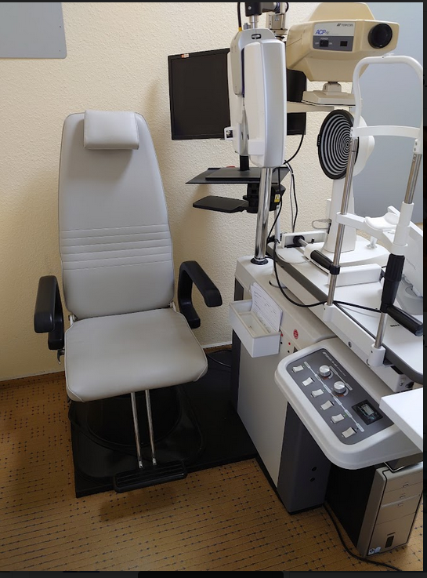
INEA e.V.
IBAN: DE51 5085 0150 0000 7873 53
BIC: HELADEF1DAS
Sparkasse Darmstadt

Slide 29
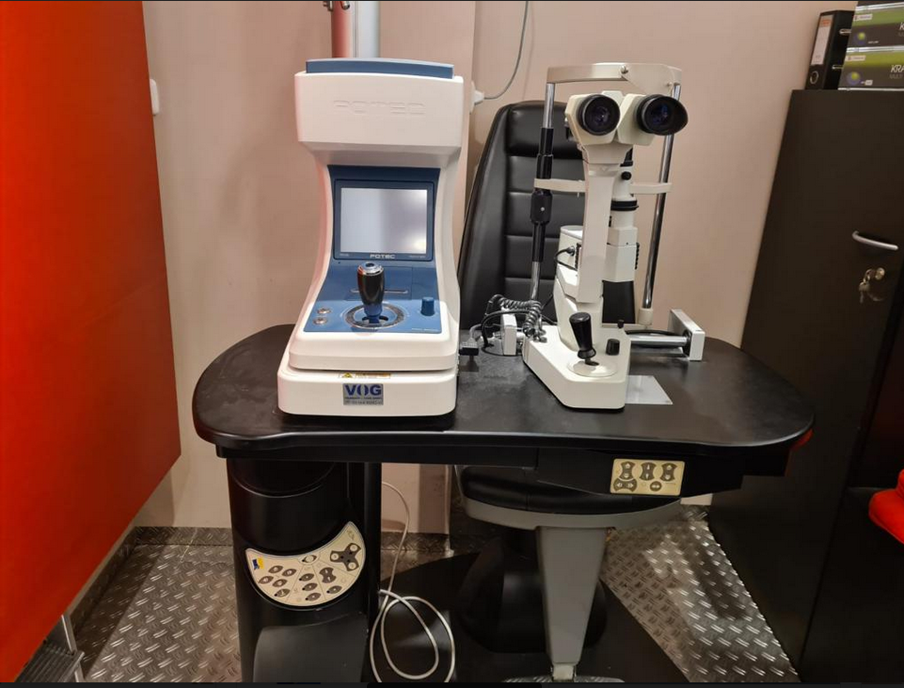
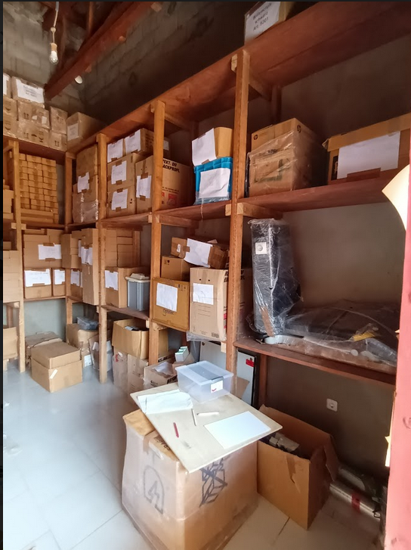
INEA e.V.
IBAN: DE51 5085 0150 0000 7873 53
BIC: HELADEF1DAS
Sparkasse Darmstadt

Slide 30
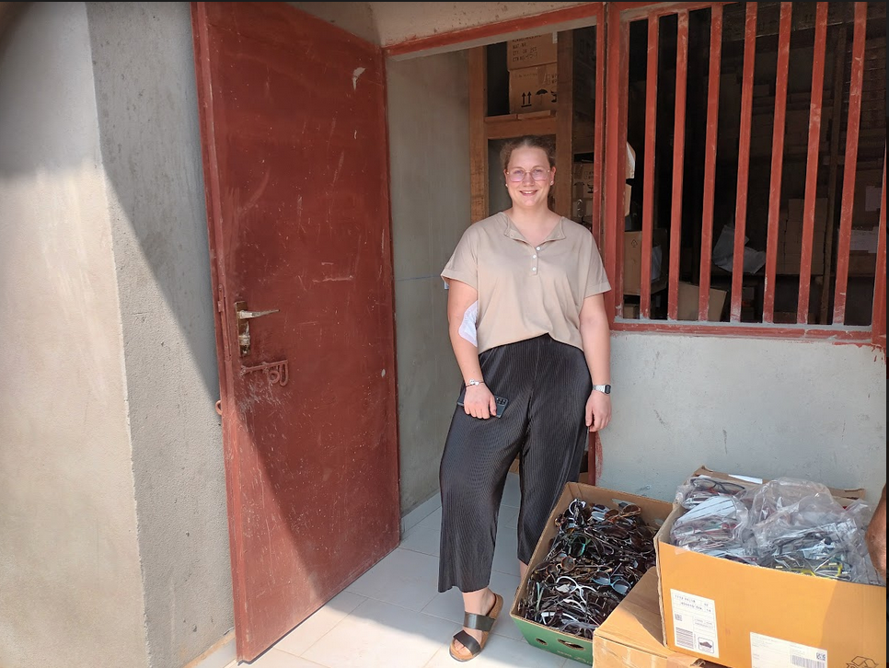
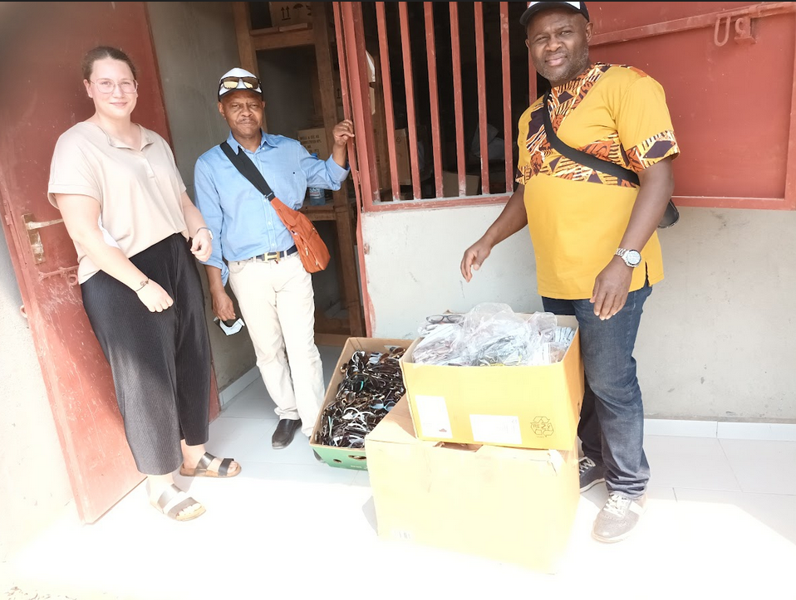
INEA e.V.
IBAN: DE51 5085 0150 0000 7873 53
BIC: HELADEF1DAS
Sparkasse Darmstadt

Slide 31
INEA e.V.
IBAN: DE51 5085 0150 0000 7873 53
BIC: HELADEF1DAS
Sparkasse Darmstadt
Vielen Dank für die Aufmerksamkeit, die Zusammenarbeit und die Unterstützung

